Slide 1

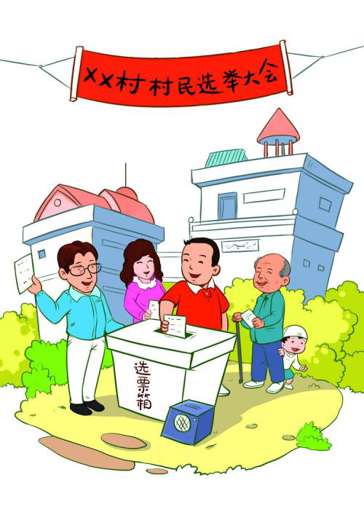
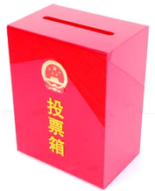
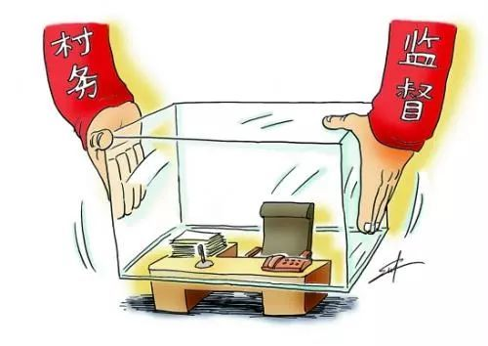
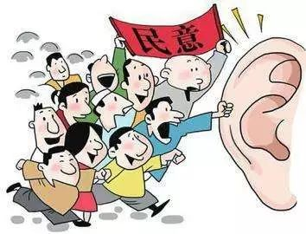
第三课 追求民主价值
3.2参与民主生活

Slide 2
知识归纳：
1、公民为什么要参与民主生活？
(1)从公民角度：
①公民参与是社会主义民主的要求，也是公民的一项权利; P38
②可以实现民主权利，维护自身合法权益; P38
③民主应该成为公民的一种生活方式和生活态度； P41
④有利于塑造现代公民，使民主思想和法治精神成为公民的自觉信仰。P42

Slide 3
知识归纳：
1、公民为什么要参与民主生活？
(2)从国家角度：
①公民参与民主生活，有利于不断推进我国社会主义民主的制度化、规范化和程序化建设；P38-2
②有利于丰富公民参与民主生活的形式，不断加强民主参与的直接性和有效性； P38-2
③一个国家和社会民主生活的质量和水平，与公民民主意识密切相关；P41
④有利于完善中国特色社会主义民主，也是社会主义制度永葆生命力的重要保证。P42

Slide 4
2、公民参与民主生活（行使民主权利）的形式
（1）民主选举
地位
形式
原则
要求
民主选举
民主选举是人民实现民主权利的一种重要形式
直接选举和间接选举、等额选举和差额选举
要遵循公开、公平和公正的原则
公民要积极、主动、理性地参与民主选举

Slide 5


(2)民主决策
地位
要求
方式
民主决策
是保障人民利益得到充分实现的有效方式
保证广泛的公民参与，决策方认真听取各方意
见，集中民智，促进决策的科学化
社情民意反映制度、专家咨询制度、重大事项
社会公示制度和社会听证制度。
（公民参与民主决策的有力保证）

Slide 6
(3)民主监督
主体
对象
意义
民主监督
公民
国家机关和国家工作人员
①民主监督是公民参与民主生活、行使公民监督权的具体体现。
②有利于国家机关和国家工作人员改进工作，提高工作效率，克服官僚主义，防止滥用权力，预防腐败。
③有助于增强公民的参与意识，激发公民的参与热情。

Slide 7
知识归纳：
3、公民应如何参与民主生活？
（1）要有社会责任感和主人翁意识，自觉遵守宪法,始终按照宪法原则和精神参与民主生活；
（2）不断积累民主知识和能力, 以理性、公正、客观的态度，全面、深刻、辩证地分析问题，立场正确、逻辑清晰地表达观点和意见；
（3）依法有序地参与公共事务，在实践中提高参与民主生活的能力。

